Slide 1






























Opportunity
AAA 智能家居
测试报告

Slide 2
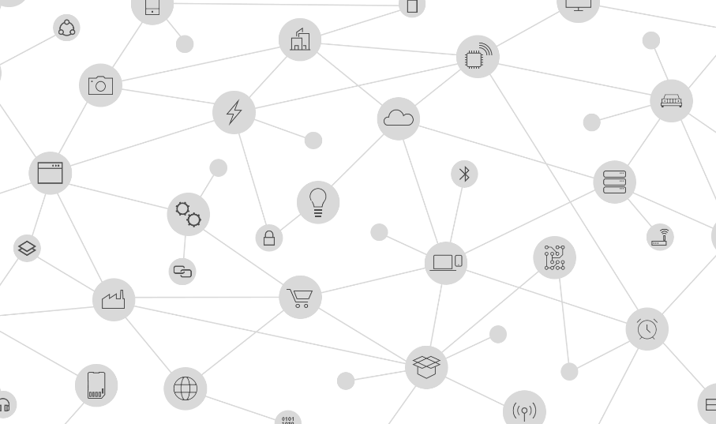
WEEK 11
[Present]
WEEK 12
[5.14]
WEEK 13
[5.21]
WEEK 14
[5.28]
测试准备
测试需要的软件/硬件环境
测试项目
测试流程
完善与测试功能
成品
初步搭建系统
实现完整的报警功能

Slide 3
测试环境
名称 | 运行环境
服务器端 | Ubuntu == 18.04(LTS) X64
App客户端 | IOS >=10.0
报警系统程序 | Arduino开发板
物联网智能控制程序 | Rpi开发板
小米台灯
温度传感器/人体传感器
测试所需的电脑、智能手机、网络等

Slide 4
测试项目
功能需求
报警功能
设备相关功能
管理功能
报警消息推送
设备连接

Slide 5
报警功能
标号 | 名称 | 描述
1.1 | 报警开关功能 | 用户可以通过报警开关控制报警系统的运行状态
1.2 | 入侵报警功能 | 报警系统运行，且红外传感器侦测到入侵时，向用户报警
1.3 | 火灾报警功能 | 报警系统运行，且烟雾传感器侦测到火情时，向用户报警
报警消息推送
设备连接

Slide 6
设备相关功能
标号 | 名称 | 描述
2.1 | 设备状态控制功能 | 用户可以控制设备的开启与关闭
2.2 | 设备状态获取功能 | 用户可以获取设备的开关状态及传感器的参数
2.3 | 设备状态更新功能 | 设备信息以一定频率实时更新到服务器，用户可以获取最新的设备状态信息
2.4 | 传感器自动控制功能 | 当传感器的参数值达到用户设定的条件时，对设备进行控制（如开/关设备）
2.5 | 定时控制功能 | 当到达用户设定的时间时，对设备进行控制（如定时开/关设备）
报警消息推送
设备连接

Slide 7
管理功能
标号 | 名称 | 描述
3.1 | 安装系统 | 安装传感器，绑定报警设备，设备开关
3.2 | 用户管理功能 | 用户可以注册账户，通过账户密码访问存储在数据库中的信息
3.3 | 房间管理功能 | 用户可以添加房间、修改房间信息、删除房间
3.4 | 设备管理功能 | 管理员可以添加、修改设备，并对设备进行配置
3.5 | 场景管理功能 | 用户可以添加、修改场景，来实现智能控制（定时控制设备，传感器控制设备）
报警消息推送
设备连接

Slide 8
非功能需求
标号 | 名称 | 描述
4.1 | 易用性测试 | 用户注册、登录、使用场景功能等是否易于上手，操作界面是否友好
4.2 | 可靠性测试 | 对用户的误操作、非法数据能正确处理；当系统运行出现异常时，可以提示用户
4.3 | 性能测试 | 传感器参数更新频率、灵敏度，设备响应时间
报警消息推送
设备连接

Slide 9
单元测试
测试人员:赵振宁
集成测试
服务器端:柴林政
非功能测试
测试人员:赵振宁
本地端:刘禹廷
测试时间:5.25-5.30
单元测试:
功能测试
时间:5.25-5.30
时间:5.20-5.25
测试人员:赵振宁
测试时间:5.25-5.30
测试流程
报警消息推送
设备连接

Slide 10
测试用例
测试项&用例
示例
累计情况

Slide 11
报警时机判断
测试项&用例
测试类型 | 测试项 | 用例编号
单元测试 | 服务器端测试 | 1.1-1.27
单元测试 | 本地测试 | 1.28-1.31
管理功能测试 | 用户管理 | 2.5-2.8
管理功能测试 | 房间管理 | 2.9-2.15
管理功能测试 | 设备管理 | 2.16-2.22
管理功能测试 | 场景管理 | 2.34-2.43
设备功能测试 | 设备监测与手动控制 | 2.23-2.33
设备功能测试 | 设备的自动控制 | 2.44-2.50
报警功能测试 | 报警测试 | 2.50-2.54
报警消息推送
设备连接

Slide 12
报警时机判断
示例-入侵报警测试
状态 | 内容 | 预期
运行系统,报警开关和人体传感器开启 | 测试人员触发人体传感器 | 绑定的微信接到报警通知
运行系统,报警开关关闭,人体传感器开启 | 测试人员触发人体传感器 | 不会接到报警通知
运行系统,报警开关开启,人体传感器关闭 | 测试人员触发人体传感器 | 不会接到报警通知
报警消息推送
报警消息推送
Notes:
。

Slide 13
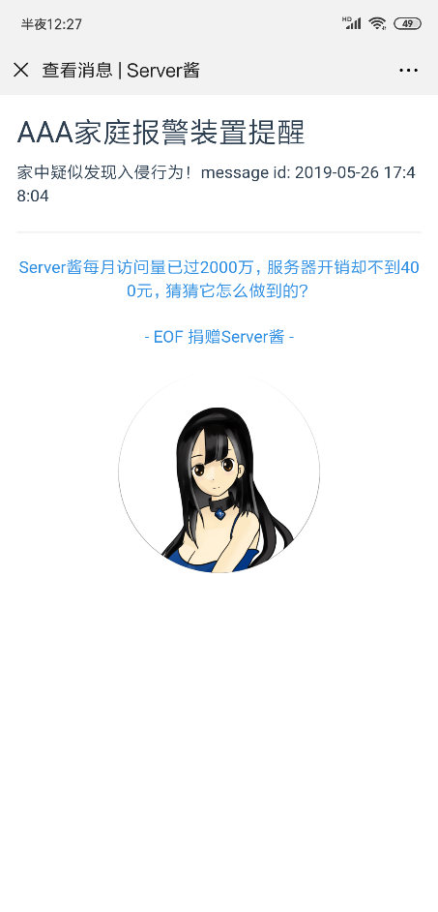
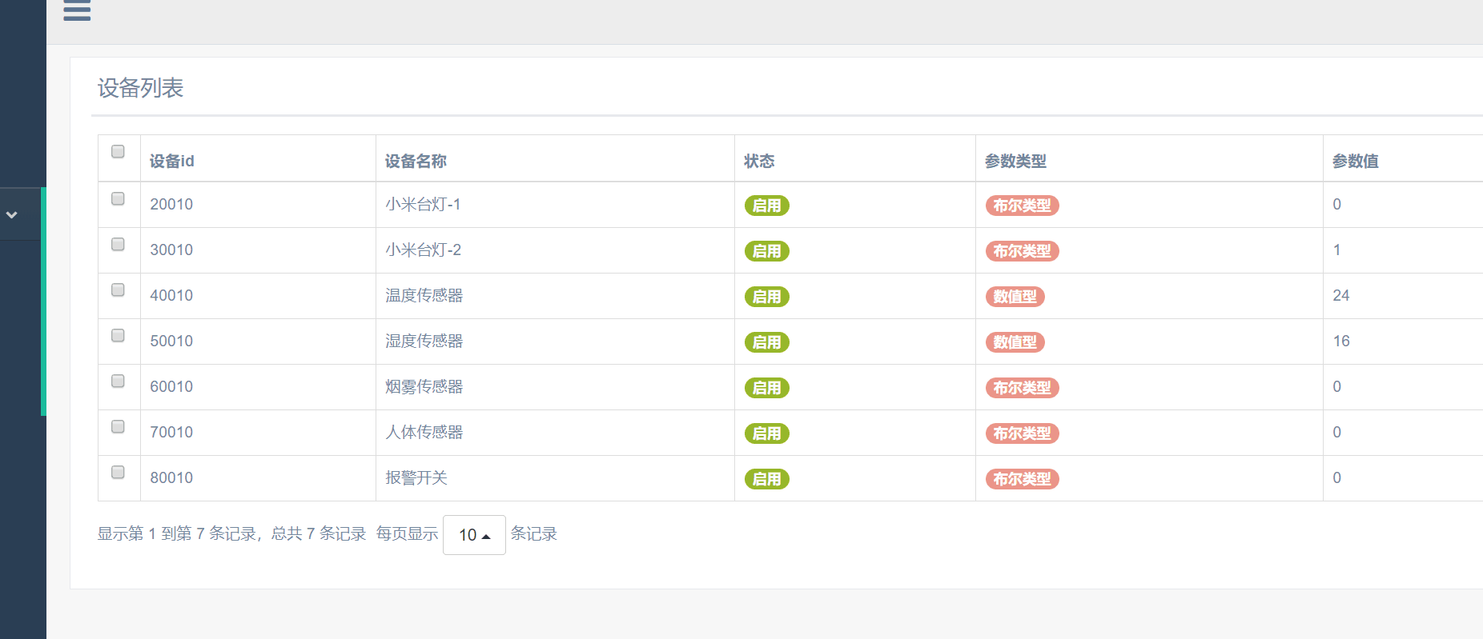
报警时机判断
示例-入侵报警测试
报警消息推送
报警消息推送

Slide 14
报警时机判断
示例-定时开关灯测试
状态 | 内容 | 预期
运行系统,设置定时开灯场景 | 保持台灯关闭 | 到达设定时间,台灯开启
运行系统,设置定时关灯场景 | 保持台灯开启 | 到达设定时间,台灯关闭
报警消息推送
报警消息推送

Slide 15
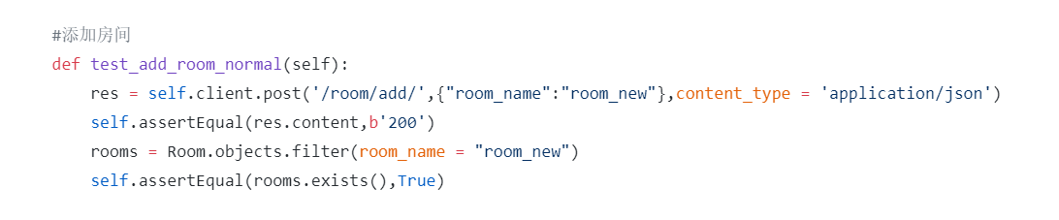
报警时机判断
示例-房间管理功能测试
输入 | 预期
房间名 | 房间在数据库中被创建
报警消息推送
报警消息推送

Slide 16
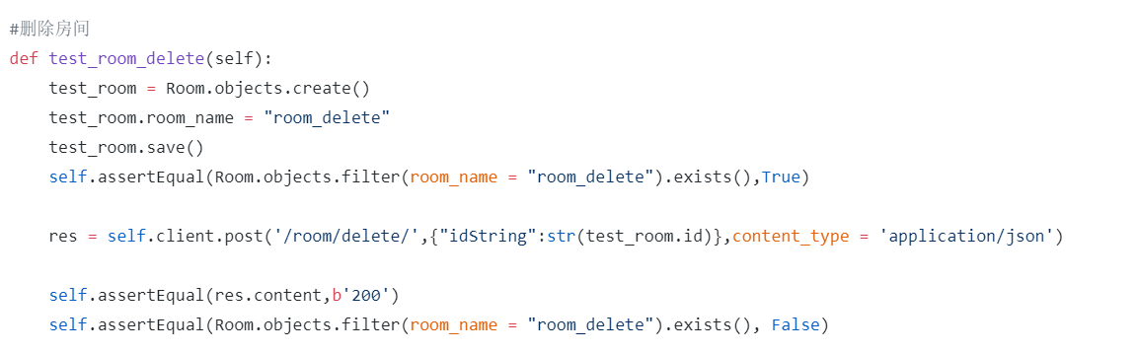
报警时机判断
示例-房间管理功能测试
输入 | 预期
房间id | 房间在数据库中被删除
报警消息推送
报警消息推送

Slide 17
报警时机判断
累计情况
共测试用例 98 条
报警消息推送
报警消息推送

Slide 18
报警时机判断
测试总结
需求追踪情况
发现的问题
总体评价
报警消息推送
报警消息推送

Slide 19
报警时机判断
需求追踪情况
功能需求/软件结构覆盖:
自行安装解除功能
部分设备未覆盖 如空调
非功能性需求覆盖:
系统鲁棒性需求
报警消息推送
报警消息推送

Slide 20
报警时机判断
发现的问题
传感器测试的问题
用户界面细节
鲁棒性
新功能
报警消息推送
报警消息推送

Slide 21
报警时机判断
总体评价
需求规格说明书中的基本功能接近完善
鲁棒性需要提高
用户界面的细节可以进一步完善
新功能不稳定
报警消息推送
报警消息推送

Slide 22
THANK YOU

